Slide 1
Resurse naturale şi protecţia mediului Tehnician ecolog şi protecţia calităţii mediului cl. a IX-a: M1 Ecologie Antropizare vs. globalizare

Slide 2
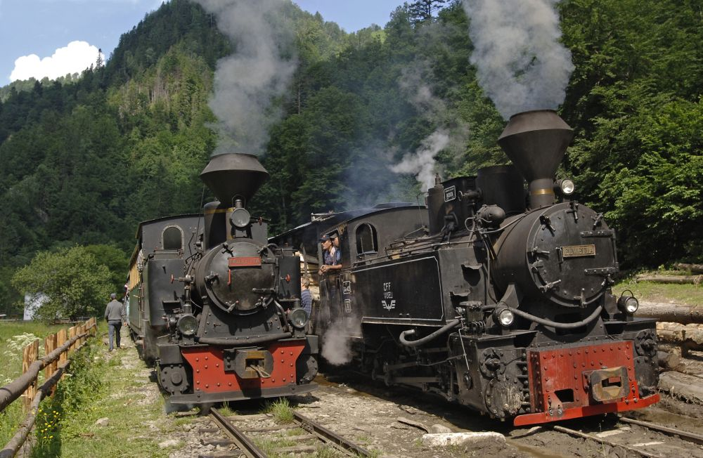
Ce este antropizarea?
Antropizarea reprezintă fenomenul datorat acțiunii omului cu urmări asupra reliefului, climei si vegetatiei.

Slide 3
Ce este globalizarea?
Gobalizarea reprezintă un ansamblu complex de procese, având ca obiectiv realizarea integrării internaţionale la nivel economic, militar, politic, socio-cultural şi de securitate, conducând la uniformizarea nivelului de trai şi de dezvoltare la scară planetară.

Slide 4
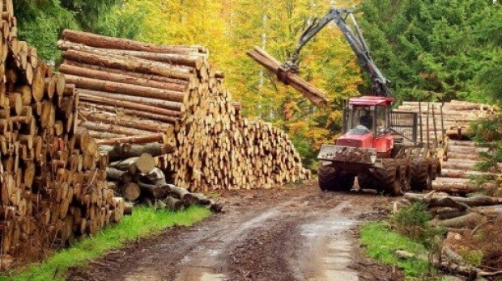
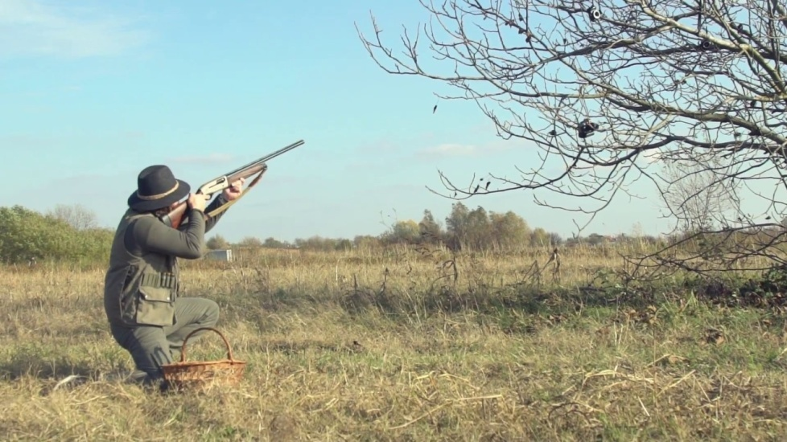
Forme de antropizare:
Defrisarile padurilor
Extinderea rapida a cailor de comunicatie
Introducerea speciilor noi de plante sau animale intr-un ecosistem
Vanatoarea, pescuitul si pastoritul
Supraexploatarea resurselor naturale

Slide 5
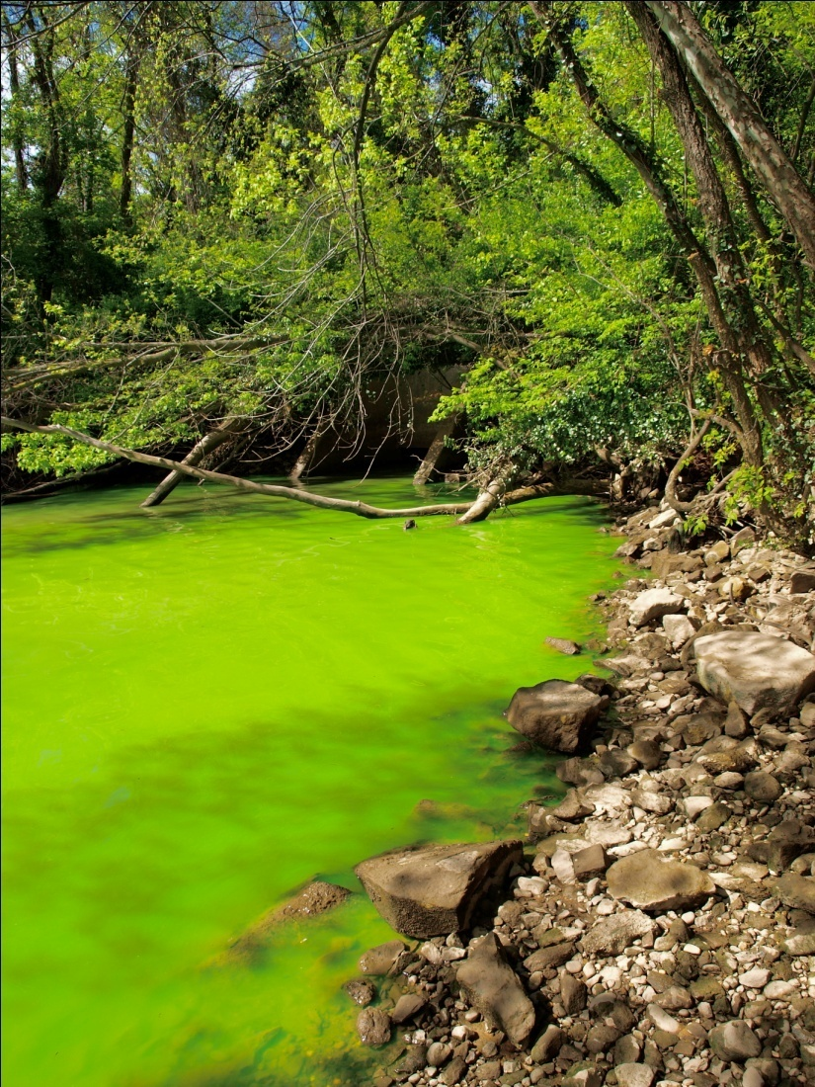
Cea mai mare forma a antropizarii: EUTROFIZAREA
Eutrofizarea reprezintă îmbogățirea apei în nutrienți, determinând o creștere accelerată a algelor și a altor forme vegetale superioare.
Combaterea acestui fenomen:
eliminarea vegetației acvatice din cursul de apă în perioadele de înflorire a apei
plantarea de copaci de-a lungul cursului de apă
efectuarea de lucrări care permit o mai bună circulație a apelor

Slide 6
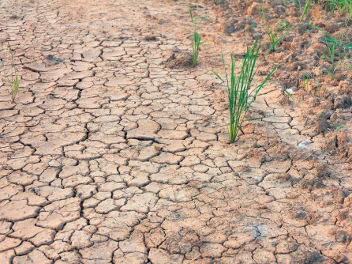
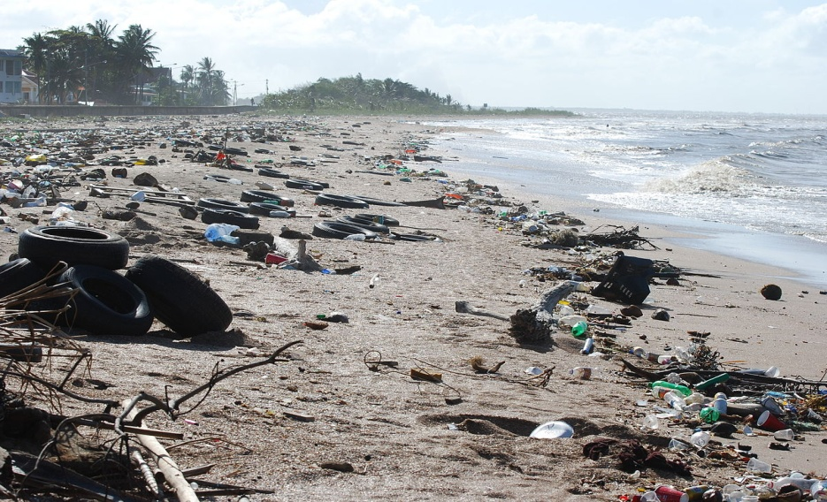
Consecintele antropizarii:
Degradarea habitatelor
Eroziunea solurilor
Poluarea apelor si a atmosferei
Distrugerea unor specii de plante si animale
Desertificarea padurilor

Slide 7
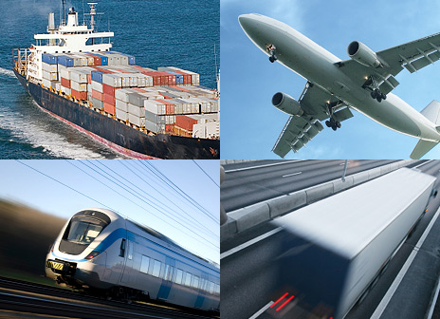
Forme de globalizare:
Comertul permanent, adica transportul
Schimbarea tehnologiei si inovatiei
Construirea pietelor internationale pentru bunuri de consum

Slide 8
Consecintele globalizarii:
Creşterea în interdependenţa economică a ţărilor
Fluxul de capital internaţional mai liber şi mai rapid
Înlaturarea neajunsurilor temporare
Asimilarea rapidă a noilor tehnologii
Telecomunicaţiile elimină distanţele şi apropie fizic oamenii
Reducerea probabilităţii războiului şi a recurgerii la utilizarea forţei militare

Slide 9
Sondajul scaderii si cresterii globalizarii
Profil scazut de globalizare
Profil ridicat de globalizare
Misionariatul pe piete
Integrarea dincolo de frontiere
Intreruperea lantului de valori
Ridicarea lanturilor de valori

Slide 10
Va multumesc pentru atentie!
Clasa IX
Profesor coordonator: Bucataru Lacramioara

